Slide 1
Бот для прогноза погоды
Шарова Надежда

Slide 2

Введение и актуальность
Бот, который умеет отправлять прогноз погоды на сегодняшний день, на ближайшие 5 дней и показывать точное время в городе по умолчанию
Удобно получать прогноз погоды на день

Slide 3
Задачи
Регистрация
Отправлять прогноз погоды в указанное время
Отправлять прогноз погоды по функциям
Выплёвывать время в городе по умолчанию по вызову функции
Функция помощи

Slide 4
Описание реализации
За регистрацию отвечает conv_handler – ConversationHandler с тремя уровнями: имя пользователя, город проживания и время, в которое он хочет получать прогноз погоды на день
Бот получает прогноз погоды с помощью отправки запроса на сайт openweather (до этого я получила API ключ к этому сайту) и получает текущее время в городе по умолчанию с помощью запроса на timezonedb (к этому сайту тоже есть ключ API)

Slide 5
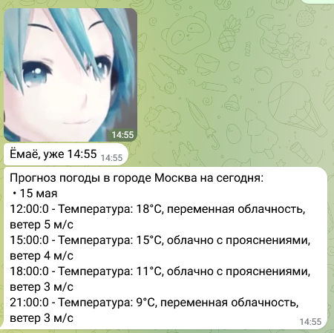
Описание реализации
Отправка стикеров!! Хоть это и очень простая вещь и реализуется она получением id стикера в официальном боте телеграма и отправкой его как сообщения, но мне очень понравилось отправлять стикеры.
Отправка ежедневного прогноза погоды осуществляется созданием параллельно выполняющейся задачи с помощью create_task. Это позволяет функции send_periodic_message сверять свои данные и нынешнее время, пока работает код.

Slide 6
Возможности для доработки
Работа проделана, но имеет огромный потенциал для доработки, а именно:
Можно адекватно прописать функцию /other_city, и тогда можно будет получать информацию ещё и о других городах.
Также можно было бы реализовать функцию настроек, которая позволяла бы менять данные по умолчанию
Ещё можно было бы отправлять лучший мем дня

Slide 7

СПАСИБО ЗА ВНИМАНИЕ!

Slide 8

Вот бот

